Slide 1
ФЕДЕРАЛЬНЫЙ ПЕРЕЧЕНЬ УЧЕБНИКОВ
Приказ № 858 от 21.09.2022

Slide 2

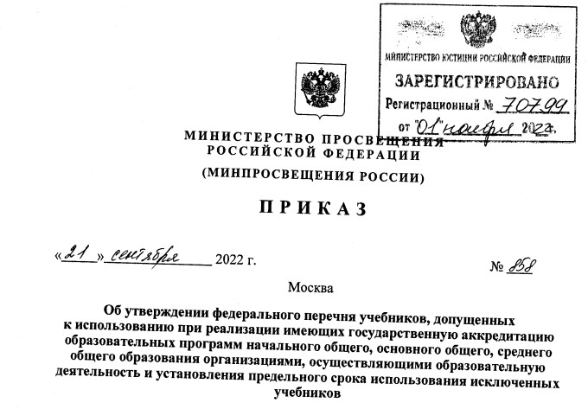
Федеральный перечень учебников. Приказ № 858 от 21.09.2022
3
Федеральный перечень учебников содержит 3 приложения

Slide 3

Новый федеральный перечень учебников.
Особенности приказа № 858 от 21.09.2022
3
Федеральный перечень учебников содержит 3 приложения
1
2
Приложение № 2
3
Приложение № 3
Приложение № 1
Состоит из 2 частей:
1. учебники для обязательной части ООП, включая:
Допущенные к использованию
учебники из ранее действовавшего ФПУ (Приказ Минпросвещения России № 254 от 20.05.2020 с
изменениями, внесёнными
Приказом № 766 от 23.12.2020)
Исключены 2 учебника:
учебники 1 – 9 классов, соответствующие ФГОС – 2021;
учебники 10 – 11 классов;
специальные учебники для детей с ОВЗ;
Обществознание 10, 11 классы. Никитин А. Ф., Грибанова Г. И.
Предельный срок
использования каждого
учебника до 31.05.2023
2. учебники для части ООП, формируемой участниками образовательных отношений.
Важно обратить внимание!
Зафиксирован порядковый номер издания, в котором учтены все изменения
Срок действия экспертных заключений 2027 г. – для учебников 1 – 9 классов, соответствующих ФГОС – 2021;
25.09.2025 г. – для учебников 10 – 11 классов
Важно обратить внимание!
Предельный срок использования каждого учебника
Учебники, входящие по состоянию на 31 декабря 2022 года в федеральный перечень учебников, допускаются к использованию на срок действия экспертных заключений (пять лет)*
*Федеральный закон «О внесении изменений в Федеральный закон «Об образовании в Российской Федерации» от 24.09.2022 № 371-ФЗ

Slide 4
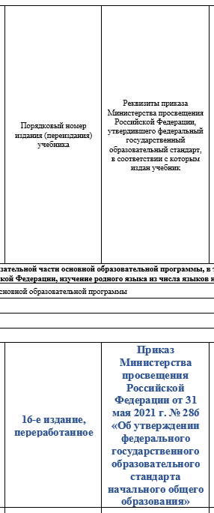
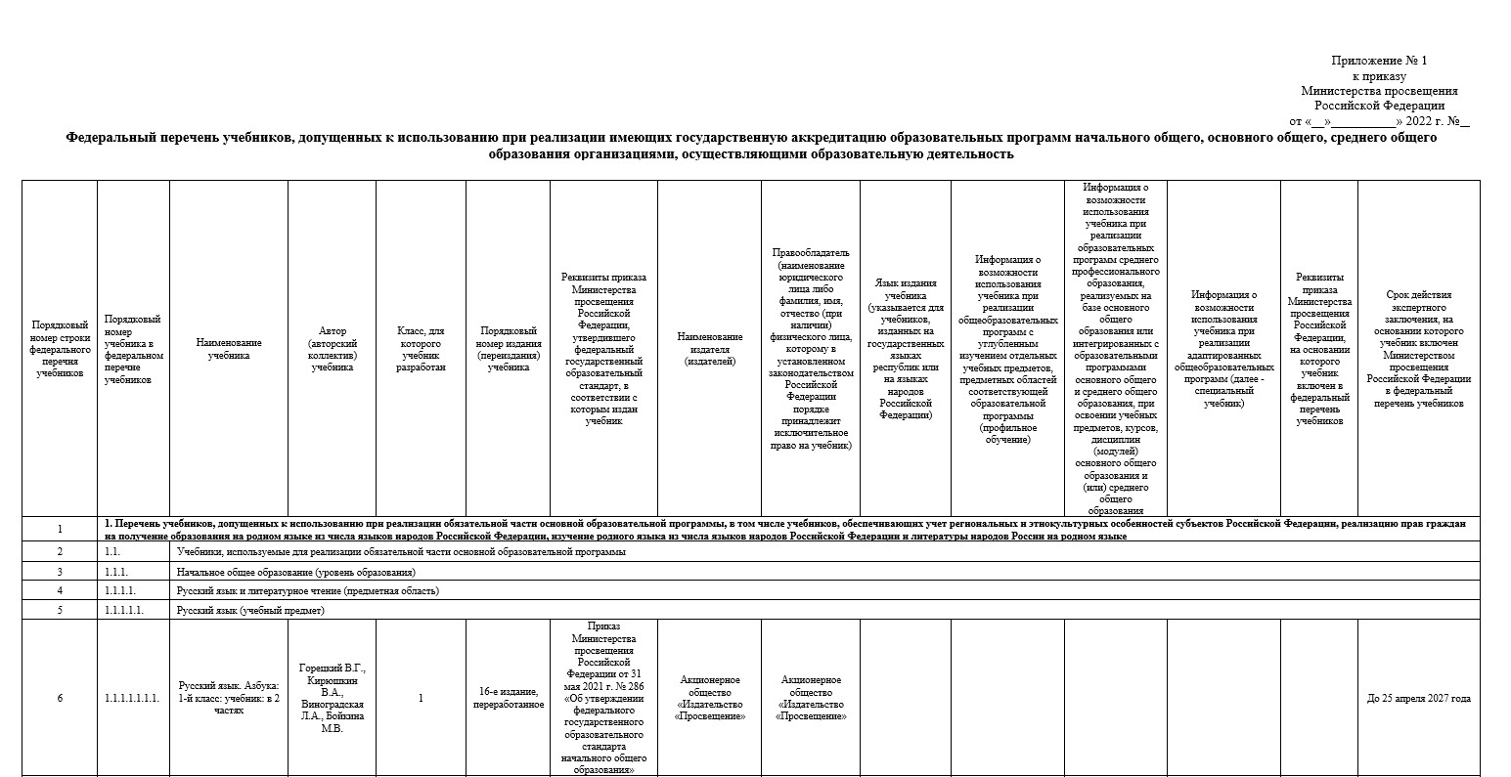
Как читать приказ № 858 от 21.09.2022
Приложение № 1. На что обратить внимание
4
Реквизиты
просвещения утвердившего
приказа
Российской
ФГОС,
Министерства Федерации, которому
соответствует учебник.
Номер издания учебника. Допускается
использование указанного в Приказе издания, либо стереотипное указанному в Приказе

Slide 5
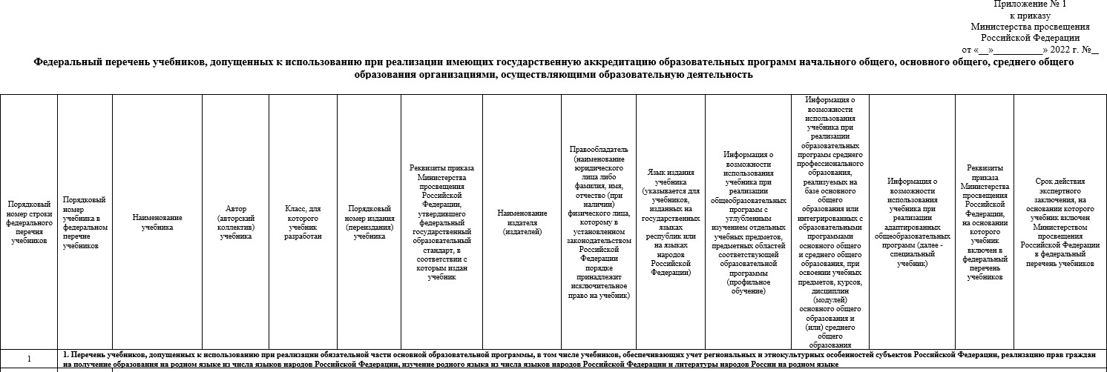
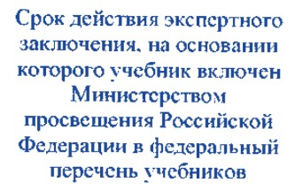
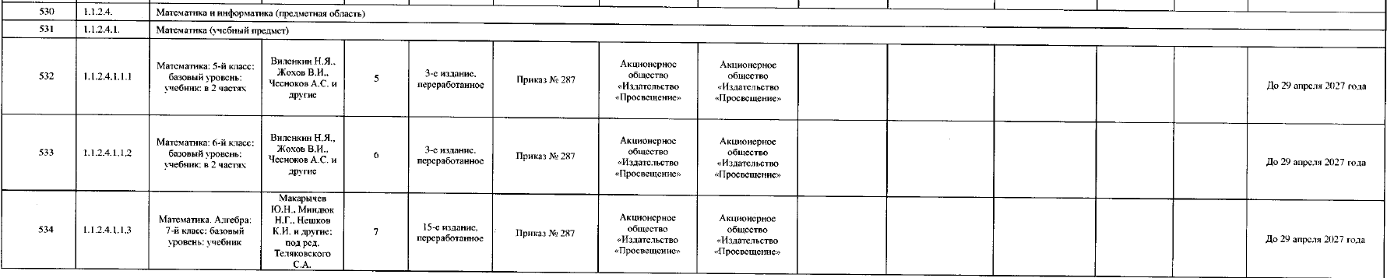



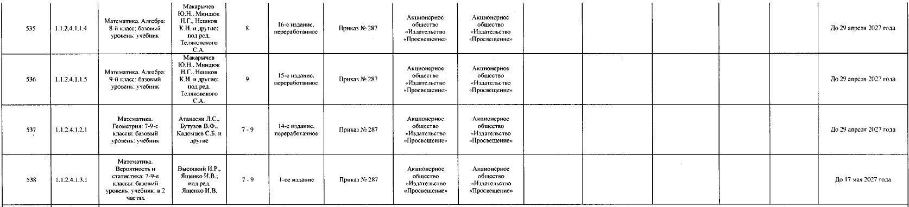

ФПУ – 2022.
Приложение № 1. На что обратить внимание
4
Реквизиты
просвещения утвердившего
приказа
Министерства
Российской
ФГОС,
Федерации,
которому
соответствует учебник.
Номер издания учебника. Допускается
использование указанного в Приказе издания либо стереотипное указанному в Приказе

Slide 6
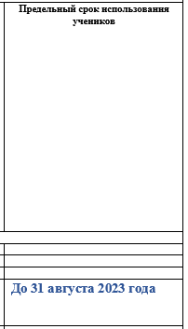

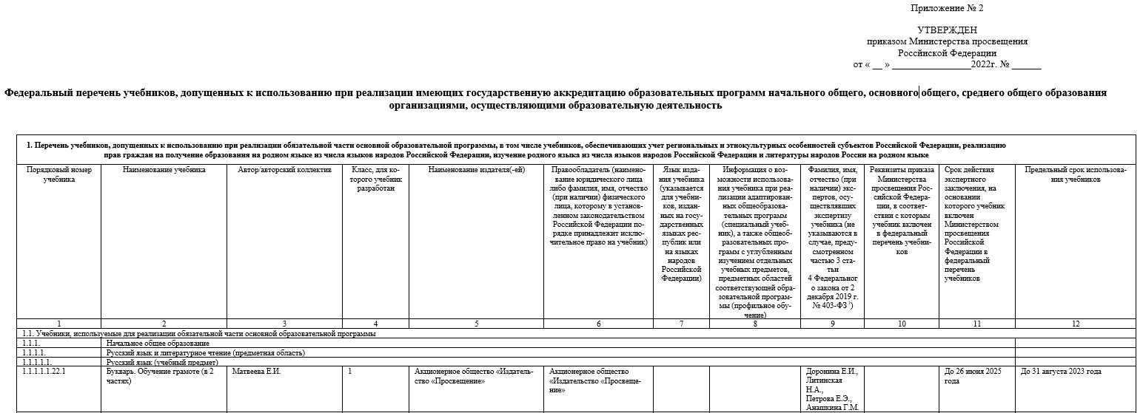
Как читать приказ № 858 от 21.09.2022
Приложение № 2. На что обратить внимание
5
Предельные сроки использования для каждого учебника из ранее
действовавшего ФПУ (Приказ
Минпросвещения России № 254 от 20.05.2020 с изменениями, внесёнными Приказом № 766 от 23.12.2020)

Slide 7
Приказ № 858 от 21.09.2022. Приложение № 2
6
Предельные сроки использования учебников зависят от года изучения предмета
1-й год изучения предмета
2-й год изучения предмета
3-й год изучения предмета
4-й год изучения предмета
5-й год изучения предмета
До 31 августа 2023 года*
До 31 августа 2024 года*
До 31 августа 2025 года
До 31 августа 2026 года
До 31 августа 2027 года
*За исключением учебников по предмету «Химия»

Slide 8
ФПУ - 2022: рекомендации по использованию учебников по предметам для 1 – 9 классов в 2023/24 учебном году
7
предмет | класс
 | 1 | 2 | 3 | 4
Русский язык | Приложение 1 | Приложение 1/2 | Приложение 2 | Приложение 2
Иностранный язык |  | Приложение 1 | Приложение 1/2 | Приложение 2
Литературное чтение | Приложение 1 | Приложение 1/2 | Приложение 2 | Приложение 2
Родной язык | Приложение 1 | Приложение 1/2 | Приложение 2 | Приложение 2
Литературное чтение на родном языке | Приложение 1 | Приложение 1/2 | Приложение 2 | Приложение 2
Математика | Приложение 1 | Приложение 1/2 | Приложение 2 | Приложение 2
Окружающий мир | Приложение 1 | Приложение 1/2 | Приложение 2 | Приложение 2
ОРКСЭ |  |  |  | Приложение 1
Технология | Приложение 1 | Приложение 1/2 | Приложение 2 | Приложение 2
Физическая культура | Приложение 1 | Приложение 1/2 | Приложение 2 | Приложение 2
Музыка | Приложение 1 | Приложение 1/2 | Приложение 2 | Приложение 2
Изобразительное искусство | Приложение 1 | Приложение 1/2 | Приложение 2 | Приложение 2
предмет | класс
 | 5 | 6 | 7 | 8 | 9
Русский язык | Приложение 1 | Приложение 1/2 | Приложение 2 | Приложение 2 | Приложение 2
Родной язык | Приложение 1 | Приложение 1/2 | Приложение 2 | Приложение 2 | Приложение 2
Иностранный язык | Приложение 1 | Приложение 1/2 | Приложение 2 | Приложение 2 | Приложение 2
Литература | Приложение 1 | Приложение 1/2 | Приложение 2 | Приложение 2 | Приложение 2
Родная литература | Приложение 1 | Приложение 1/2 | Приложение 2 | Приложение 2 | Приложение 2
Математика | Приложение 1 | Приложение 1/2
Алгебра/Геометрия/ Вероятность и статистика |  |  | Приложение 1 | Приложение 1/2 | Приложение 2
Основы безопасности жизнедеятельности | Приложение 1 | Приложение 1/2 | Приложение 2 | Приложение 2
Физика |  |  | Приложение 1 | Приложение 1/2 | Приложение 2
Биология | Приложение 1 | Приложение 1/2 | Приложение 2 | Приложение 2 | Приложение 2
Информатика |  |  | Приложение 1 | Приложение 1/2 | Приложение 2
Обществознание |  | Приложение 1 | Приложение 1/2 | Приложение 2 | Приложение 2
География | Приложение 1 | Приложение 1/2 | Приложение 2 | Приложение 2 | Приложение 2
Всеобщая история | Приложение 1 | Приложение 1/2 | Приложение 2 | Приложение 2 | Приложение 2
История России |  | Приложение 1 | Приложение 1/2 | Приложение 2 | Приложение 2
Химия |  |  |  | Приложение 2 | Приложение 2
Физическая культура | Приложение 1 | Приложение 1/2 | Приложение 2 | Приложение 2 | Приложение 2
Технология | Приложение 1 | Приложение 1/2 | Приложение 2 | Приложение 2 | Приложение 2
Изобразительное искусство | Приложение 1 | Приложение 1/2 | Приложение 2 | Приложение 2
Музыка | Приложение 1 | Приложение 1/2 | Приложение 2 | Приложение 2
Условные обозначения
использовать только учебники, включённые в Приложение № 1 (Приказ № 858 от 21.09.2022)
допустимо использовать учебники, включённые в Приложение № 2 (Приказ № 858 от 21.09.2022)
использовать учебники из Приложения № 1 по предметам, изучение которых начинается во 2, 6, 7 классах;
По остальным предметам допустимо использовать учебники из Приложения № 2

Slide 9
ФПУ - 2022: рекомендации по закупке учебников для 1 – 9 классов 2023/24 учебный год
8
Целесообразно закупить учебники в соответствии с Приложением № 1
Для 1, 2, 5, 6 классов по всем предметам
Для 7 классов по учебным предметам, курсам, модулям (алгебра, геометрия, вероятность и статистика, информатика, физика), изучение которых начинается
Целесообразно обновить в библиотечных фондах учебники, выпущенные в 2022 г. или ранее, в соответствии с
Приложением № 1
по истории России для 10, 11 классов
по географии для 8, 9 классов

Slide 10
Какие учебники и учебные пособия будут доступны к заказу?
9
Приложение № 1 к Приказу № 858 от 21.09.2022:
1
все учебники 1 – 9 классов и дополнительные пособия к ним, соответствующие ФГОС 2021;
учебники 10 – 11 классов;
учебники для части ООП, формируемой участниками образовательных отношений
учебники для учащихся с ОВЗ
2
Приложение № 2 к Приказу № 858 от 21.09.2022: учебники для 3, 4, 7*, 8, 9 классов и дополнительные пособия к ним для обеспечения «доучивания» по ФГОС 2009, 2010 гг.
3
Учебные пособия, соответствующие ФГОС 2021**, подготовленные на основе востребованных учебников, не вошедших в Приложение №1
В бланке заказа будет присутствовать информация о номере приложения Приказа, в котором размещён учебник
* За исключением предметов, изучение которых начинается в 7-м классе.
** Учебные пособия, которые получили положительные заключения научной, педагогической и общественной экспертиз на соответствие ФГОС 2021 // Протокол от 1 июня 2022 года № 9/НМС заседания Научно-методического совета по учебникам https://docs.edu.gov.ru/document/7d6f1de22dd68da0afbc2bb20a9c52cf/

Slide 11
Статус учебных пособий
10
Использование учебных пособий закреплено Федеральным законом «Об образовании в Российской Федерации» и
Федеральными государственными образовательными стандартами
№ 273-ФЗ «Об образовании в Российской Федерации» Федеральные государственные образовательные стандарты
Статья 18. Печатные и электронные образовательные и информационные ресурсы
36.1¹. Организация должна предоставлять не менее одного учебника и (или) учебного пособия в печатной форме, … на каждого обучающегося по учебным предметам: русский язык, математика, окружающий мир, литературное чтение, иностранные языки,
а также не менее одного учебника и (или) учебного пособия в печатной и (или) электронной форме, … на каждого обучающегося по иным учебным предметам (дисциплинам, курсам) входящим как в
обязательную часть учебного плана указанной программы, так и в часть, формируемую участниками образовательных отношений.
4. Организации, осуществляющие образовательную деятельность по
имеющим государственную аккредитацию образовательным программам начального общего, основного общего, среднего общего образования, для использования при реализации указанных образовательных программ используют:
2) учебные пособия, выпущенные организациями, входящими в перечень организаций, осуществляющих выпуск учебных пособий …
Статья 35. Пользование учебниками, учебными пособиями, средствами обучения и воспитания
37.3². Организация должна предоставлять не менее одного учебника и (или) учебного пособия в печатной форме, … на каждого обучающегося по учебным предметам: русский язык, математика, физика, химия,
биология, литература, география, история, обществознание, иностранные языки, информатика,
а также не менее одного учебника и (или) учебного пособия в печатной и
(или) электронной форме, … на каждого обучающегося по иным учебным предметам (дисциплинам, курсам), входящим как в
обязательную часть учебного плана указанной программы, так и в часть, формируемую участниками образовательных отношений.
2. Обеспечение учебниками и учебными пособиями, а также учебно- методическими материалами, средствами обучения и воспитания
организаций, осуществляющих образовательную деятельность по основным образовательным программам, в пределах федеральных государственных образовательных стандартов … осуществляется за счет бюджетных
ассигнований федерального бюджета, бюджетов субъектов Российской Федерации и местных бюджетов.
1.
2.
Приказ Министерства просвещения РФ от 18 июля 2022 г. № 569 Приказ Министерства просвещения РФ от 18 июля 2022 г. № 568

Slide 12






Изменения в оформлении учебников и учебных пособий. Новый знак ФГОС-2021 для учебников 1-9 классов
11
Новый знак ФГОС размещается:
на всех учебниках 1 – 9 классов, соответствующих обновлённым ФГОС
на всех учебных пособиях к переработанным
учебникам для 1 - 9 классов
на серийных пособиях под тематику ФГОС*
(т.е. для которых размещение знака применимо по их содержанию)
Сейчас
Будет
*Например, все пособия по внеурочной деятельности, функциональной
грамотности и др.
Знак новых ФГОС не будет размещаться на следующих категориях учебников:
для 10 - 11 классов
для детей с ОВЗ (свой знак ФГОС)
допечатки учебников 1 - 9 классов (Приложение № 2)
другие универсальные серийные пособия для 1-9 классов (летние задания, подготовка к ОГЭ/ЕГЭ, школьные словари и др.)

Slide 13




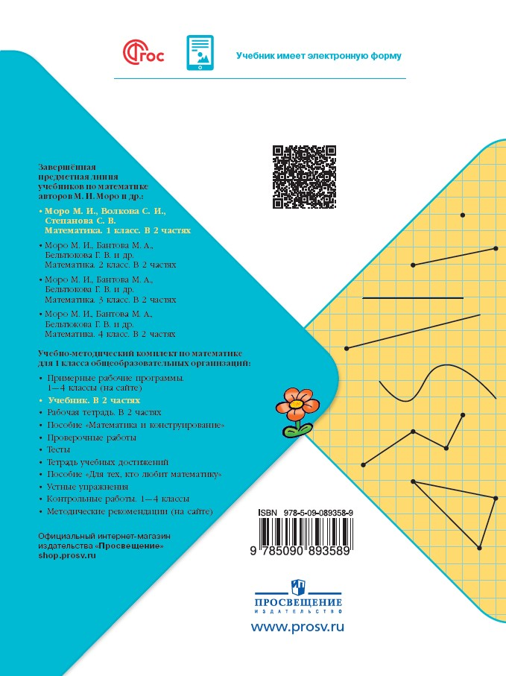

Оформление учебников под ФГОС-2021 для 1-9 классов
12
Первая страница обложки
Четвертая страница обложки

Slide 14



Оформление учебных пособий и дополнительных пособий к ним под ФГОС-2021
15
Первая страница обложки

Slide 15
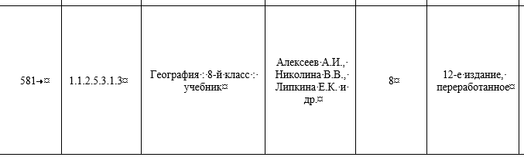
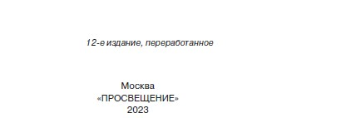

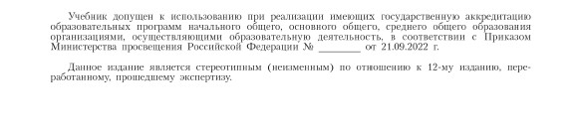
Оформление титула и оборота титула переработанных учебников под ФГОС 2021 (Приложение 1)
16
Массовый тираж 2023 Массовый тираж 2024
Оборот титула содержит пояснительную информацию о номере издания, например:
Данное издание является стереотипным (неизменным) по отношению к 12 изданию, переработанному, прошедшему экспертизу
Номер издания регламен тирован приказом
ФПУ
Номер издания на титуле соответствует приказу ФПУ
На титуле указан стереотипный (неизменный) номер издания, к указанному в приказе ФПУ

Slide 16
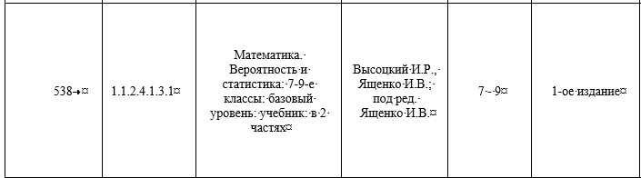


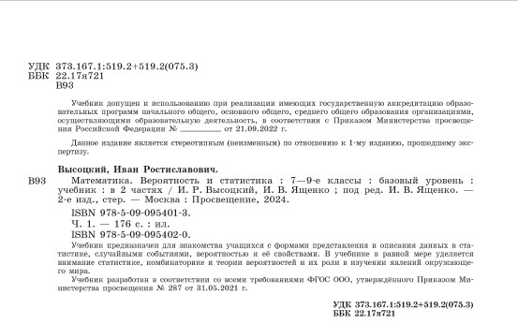
Оформление титула и оборота титула новых учебников ФГОС-2021 (Приложение 1)
17
Массовый тираж 2023
Массовый тираж 2024
Оборот титула содержит пояснительную информацию о номере издания, например:
Данное издание является стереотипным (неизменным) по отношению к 1-му изданию, прошедшему экспертизу
Номер издания
регламент
ирован
приказом ФПУ
Номер первого издания на титуле НЕ
будет указан по нормативам ГОСТ
На титуле указан стереотипный (неизменный) номер издания, к указанному в приказе ФПУ

Slide 17
ФГОС - 2009, ФГОС -2010. Какие учебники использовать?
7
Обучение по ООП в соответствии с ФГОС - 2009, ФГОС -2010
приказы Министерства образования и науки Российской Федерации от 6 октября 2009 г. № 373,
от 17 декабря 2010 г. № 1897
Для «доучивания» использовать учебники
из приложения 2 (приказ № 858 от 21.09.2022 )
с предельными сроками использования до 31.08.2025 и позднее, т.е. для обеспечения возможности «доучивания» по предметам в 7-9 классах*
*использовать учебники из Приложения № 1 по предметам, изучение которых начинается в 7 классах
или учебные пособия, переработанные под обновлённые ФГОС

Slide 18
ФГОС- 2021. Какие учебники использовать?
8
Обучение по ООП в соответствии ФГОС -2021
приказы Министерства просвещения РФ
от 31 мая 2021 г. № 286 (с внесёнными изменениями) от 31 мая 2021 г. № 287 (с внесёнными изменениями),
1
2
Переход на линию УМК из приложения 1
(приказ № 858 от 21.09.2022)
Использовать учебное пособие, переработанное под ФГОС – 2021

Slide 19


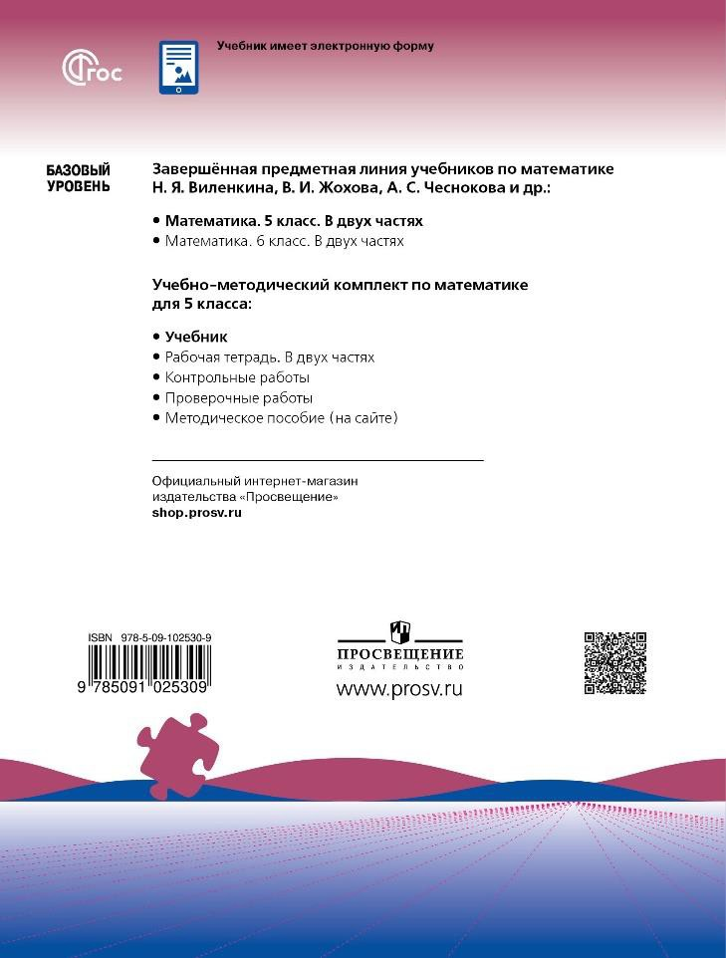





Обложка учебников и учебных пособий под ФГОС-2021
9
Первая страница обложки
Корешок обложки
Четвертая страница обложки
Новый знак ФГОС размещается:
на всех учебниках 1 – 9 классов, соответствующих обновлённым ФГОС
на всех учебных пособиях к переработанным учебникам для 1 - 9 классов
на серийных пособиях под тематику ФГОС*
(т.е. для которых размещение знака применимо по их содержанию)
*Например, все пособия по внеурочной деятельности, функциональной грамотности и др.

Slide 20
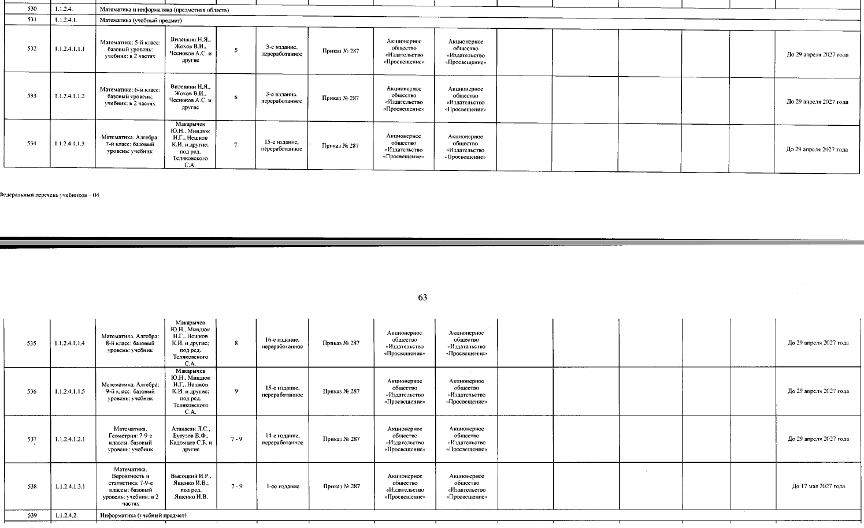

Slide 21
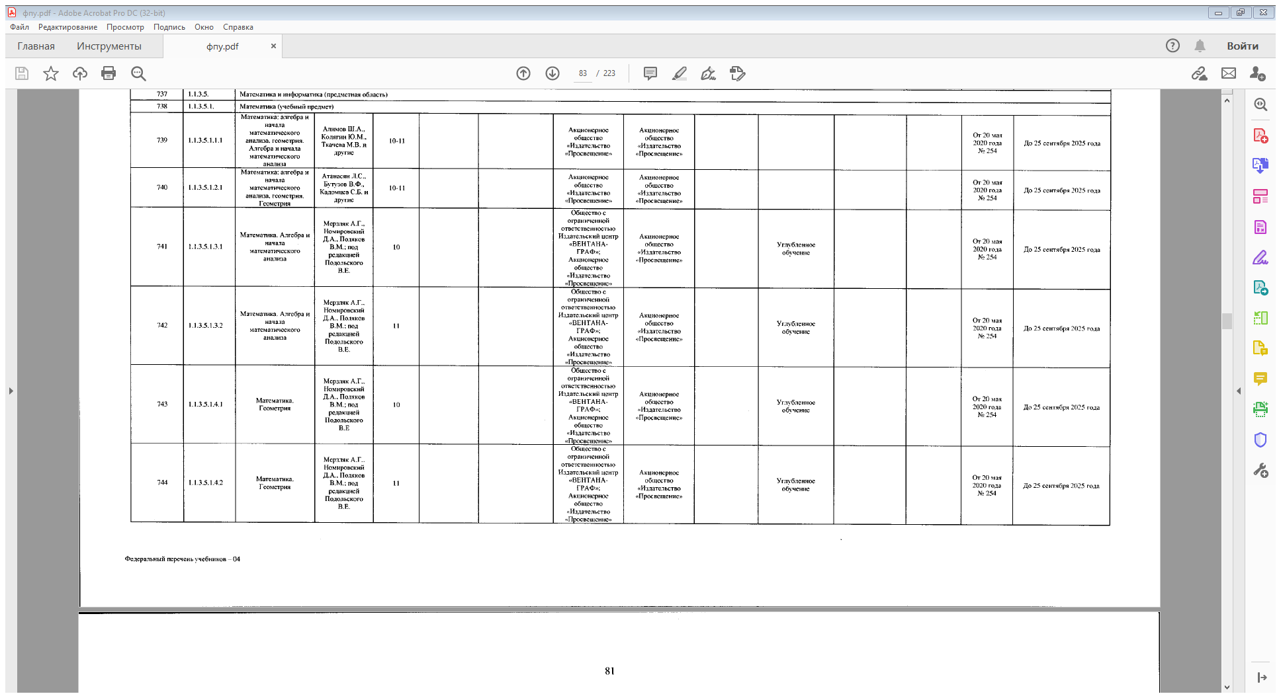

Slide 22
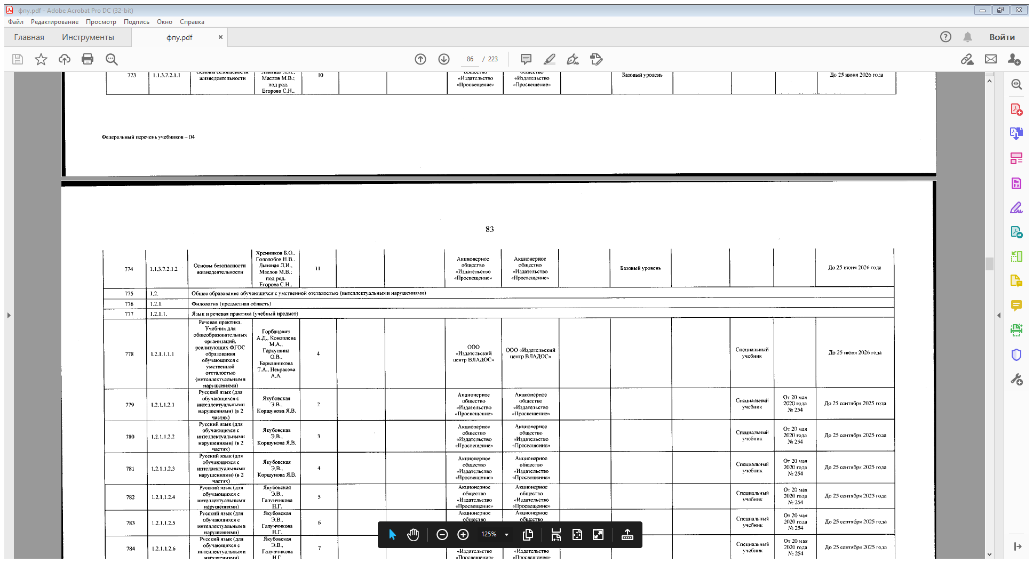
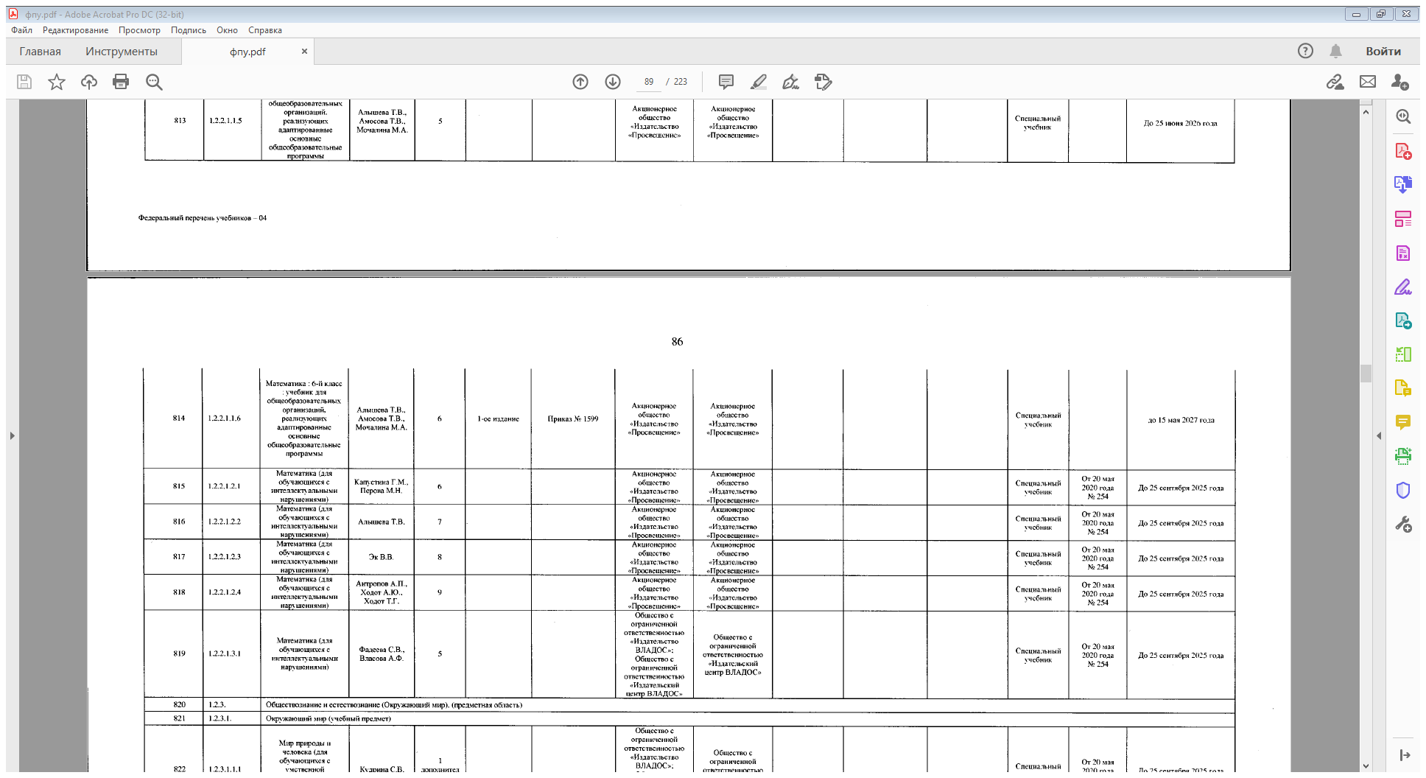

Slide 23
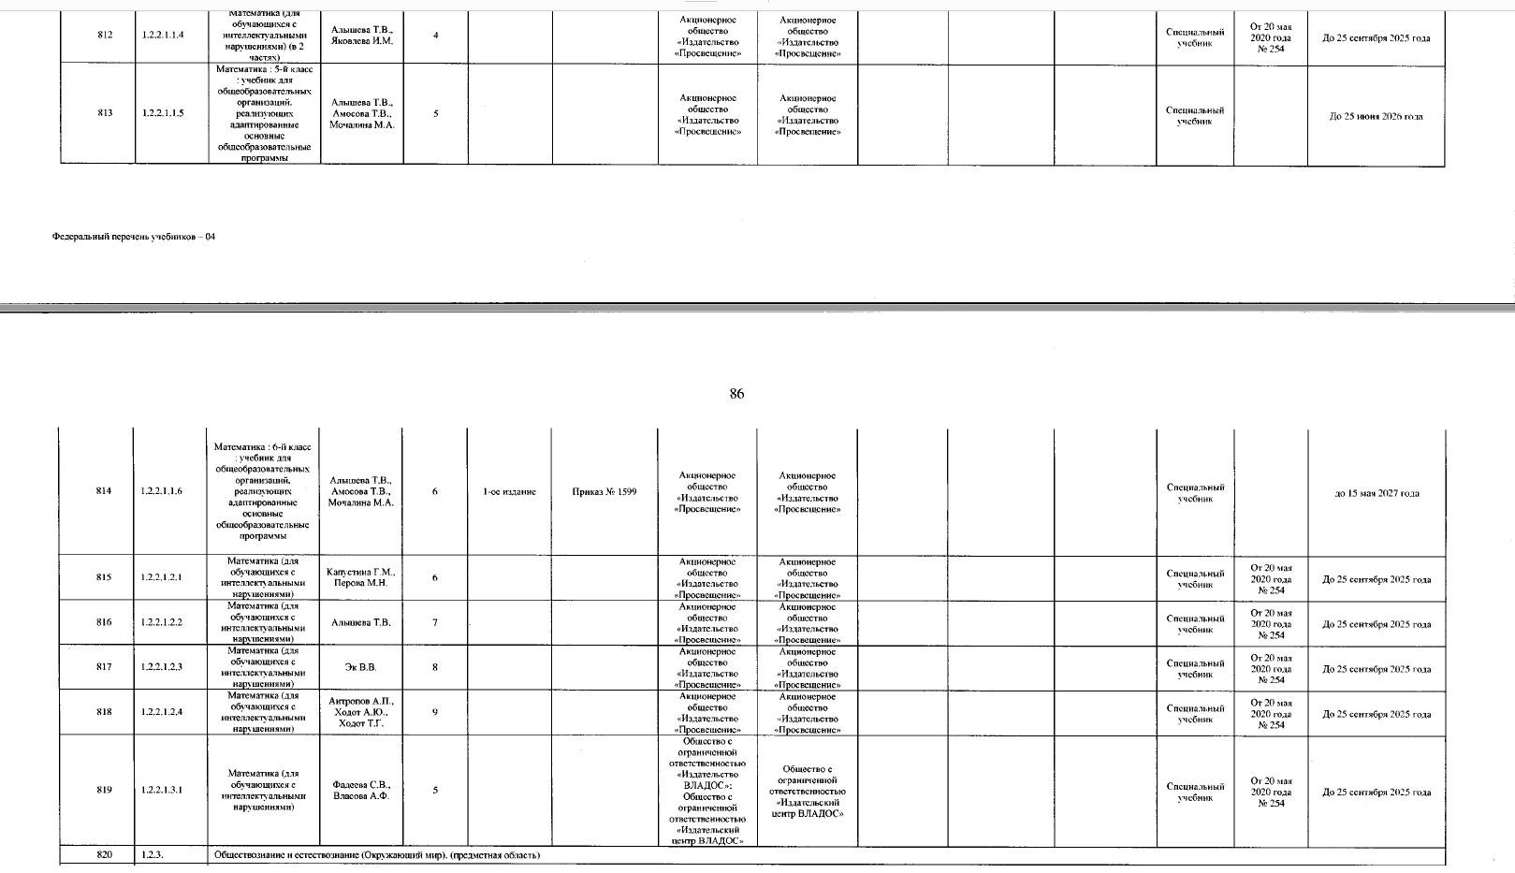

Slide 24
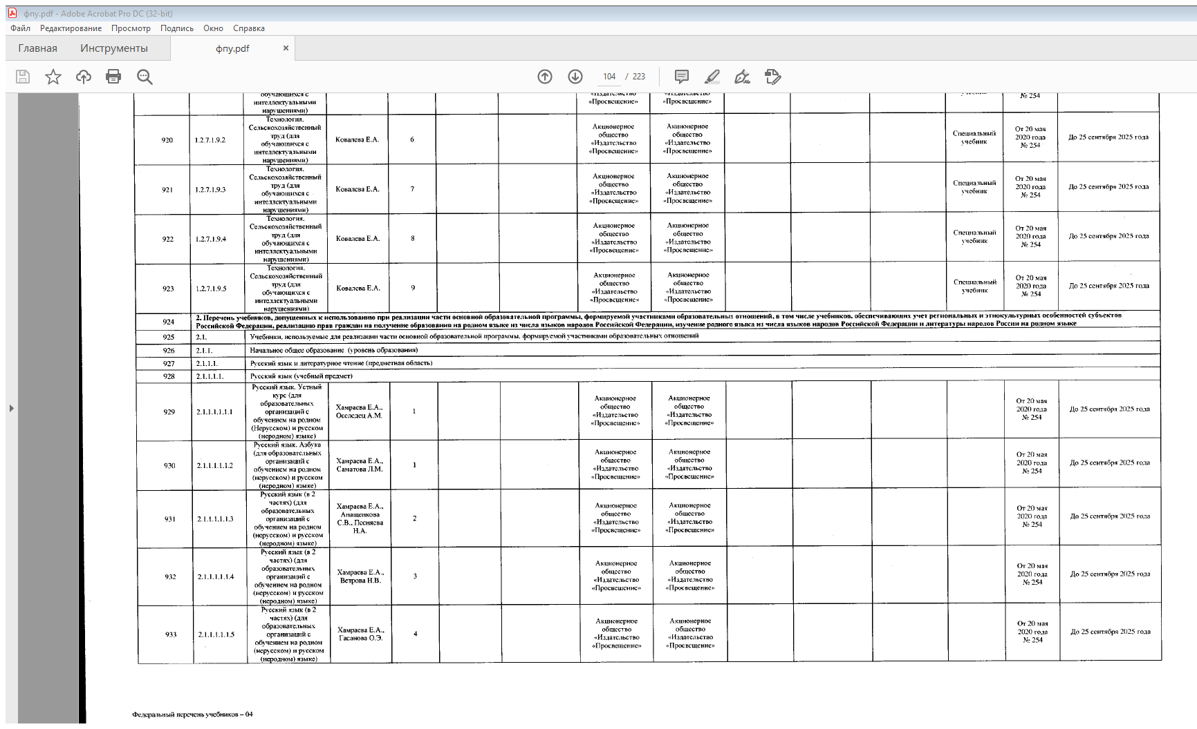

Slide 25
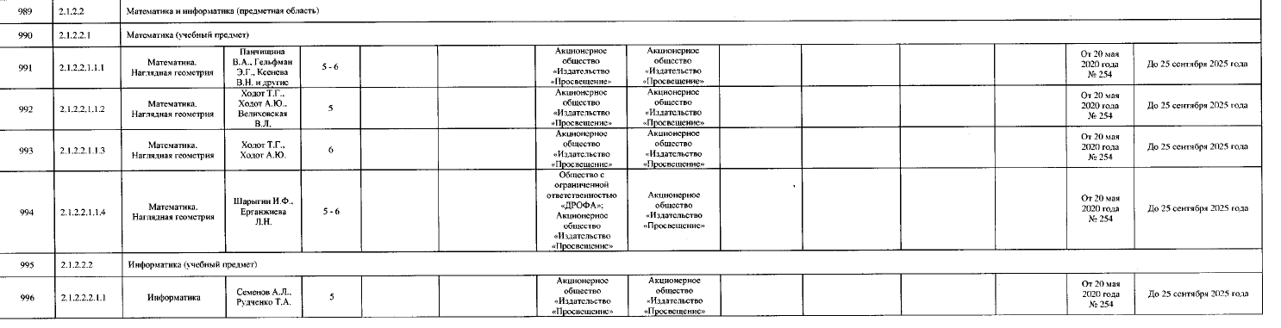

Slide 26
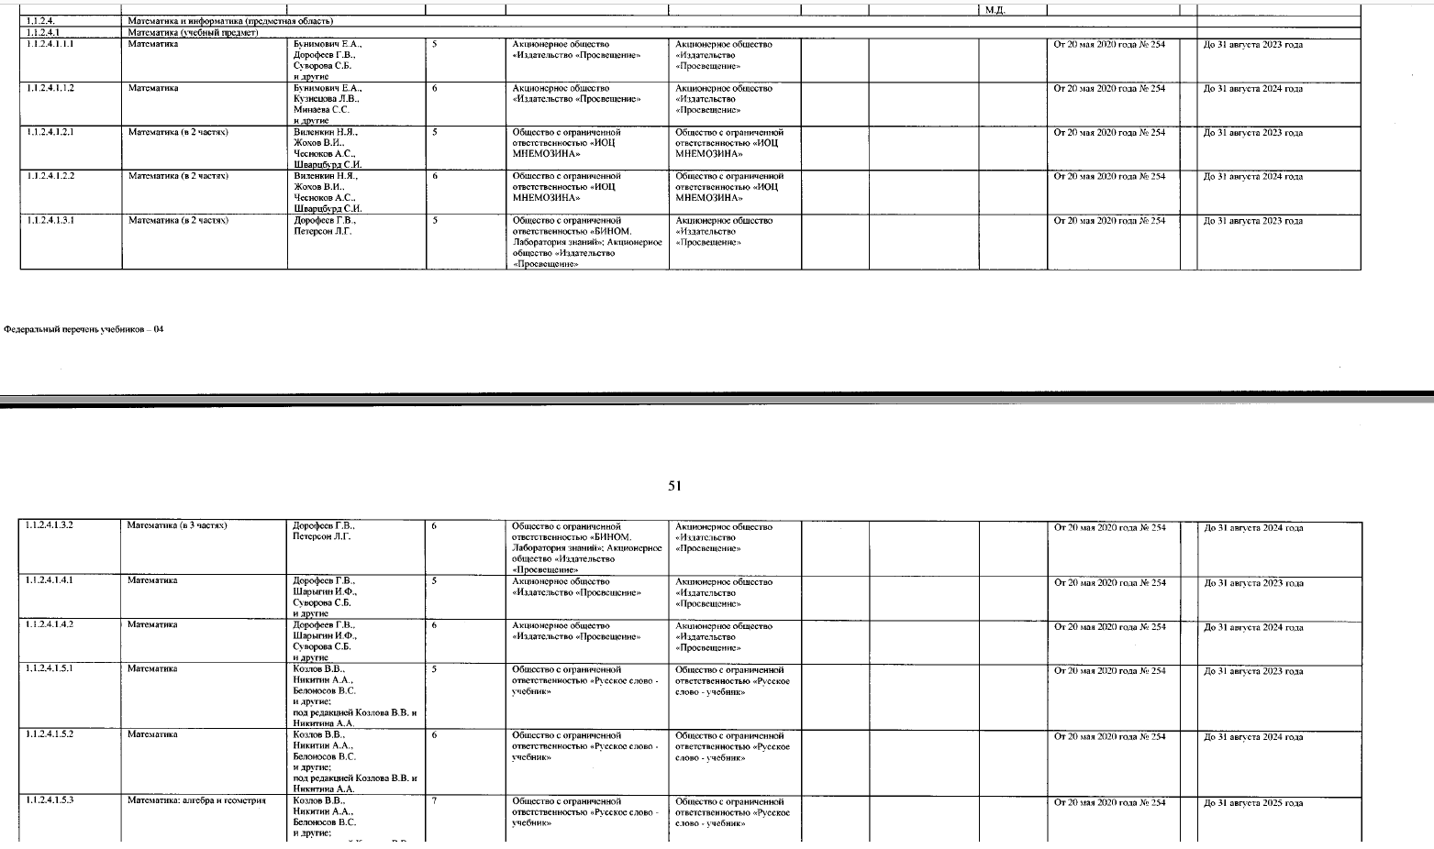
Прил. 2

Slide 27
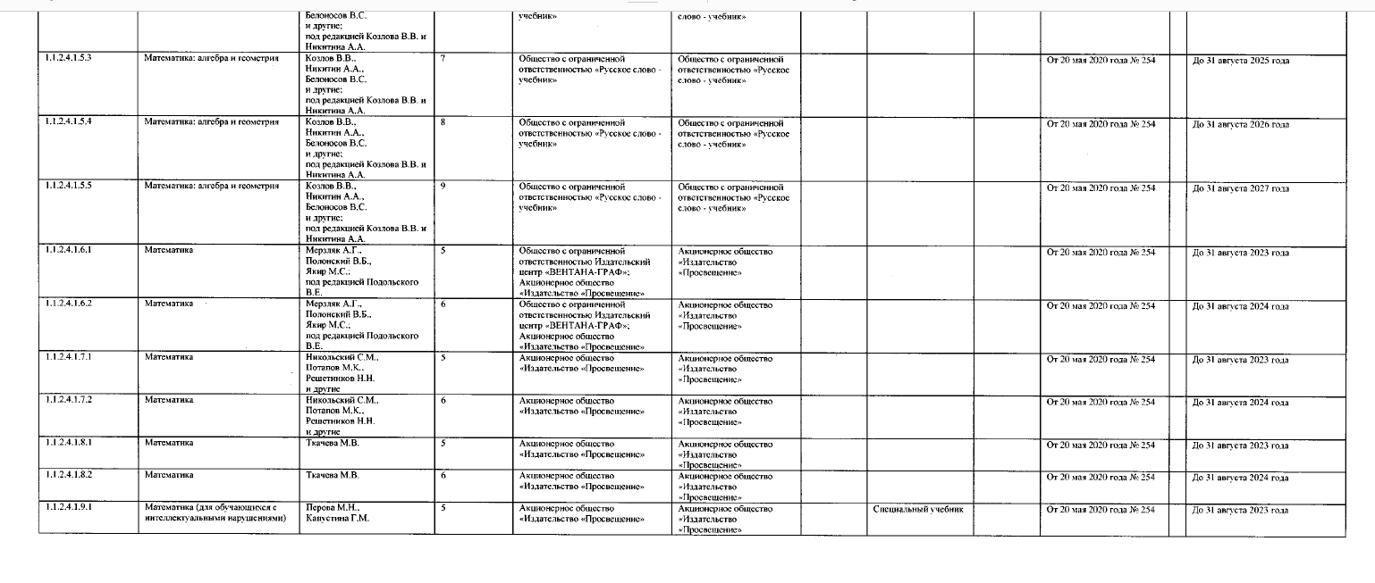

Slide 28
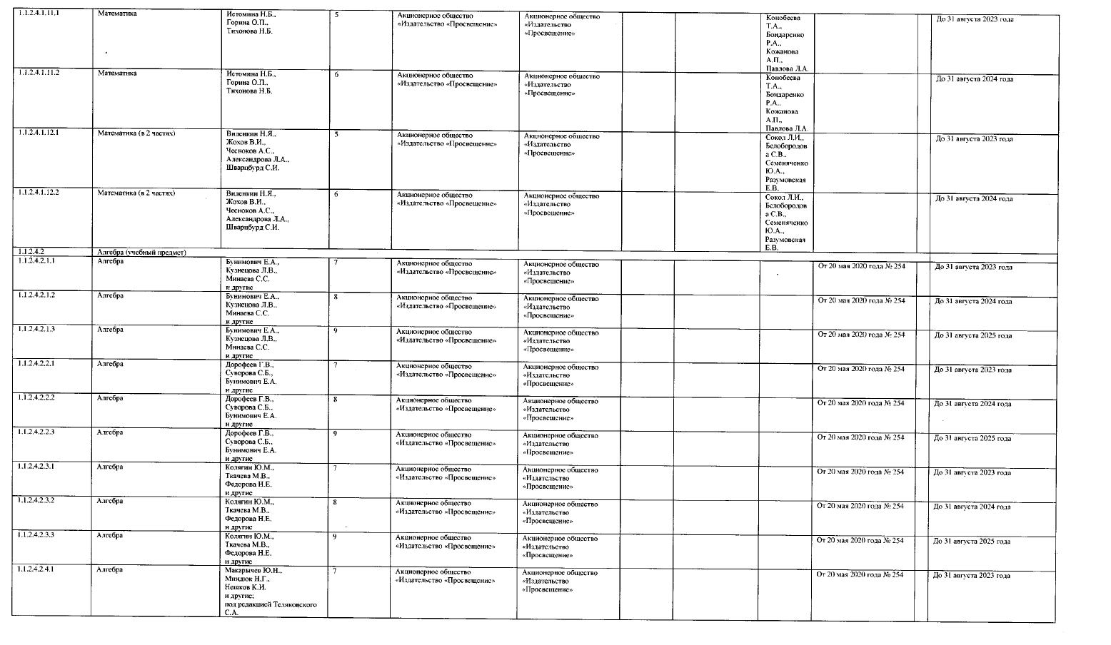

Slide 29
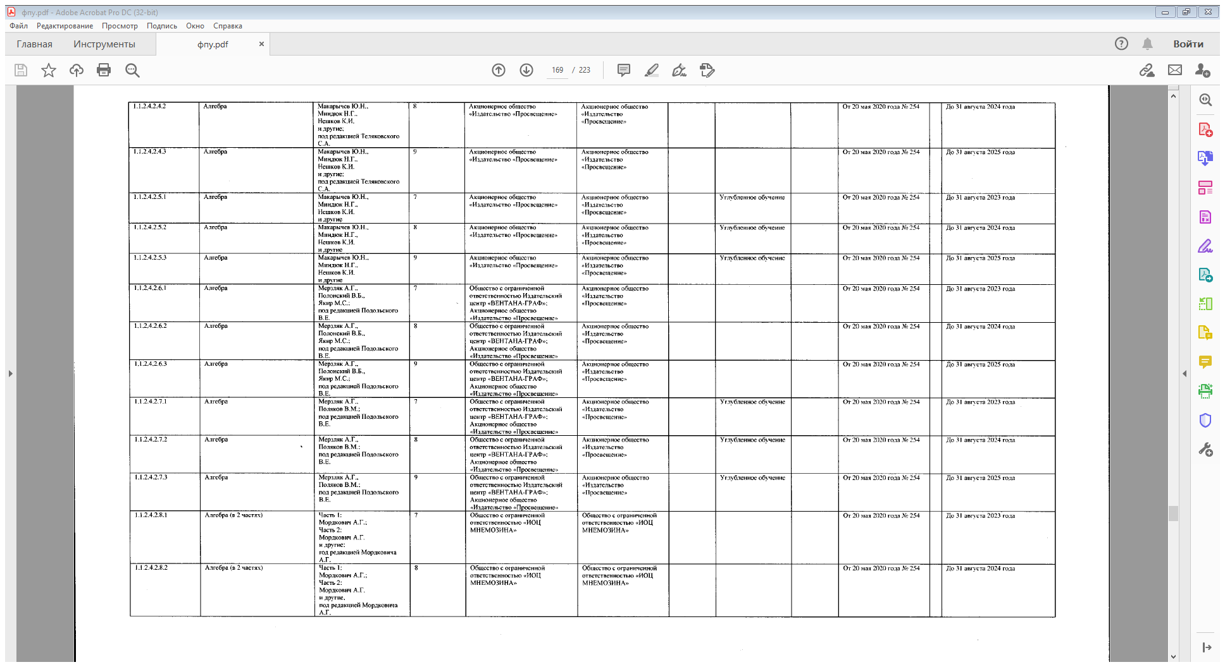

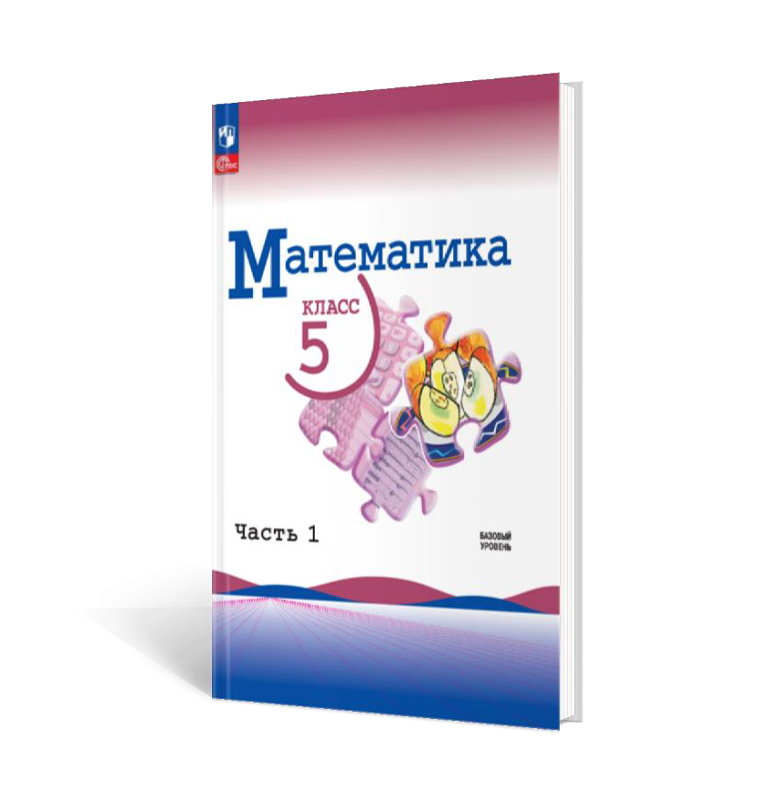
Приложение 1. Математика 5 – 6. Н.Я. Виленкин и др.
10
Ключевые изменения:
учебник переработан в соответствие с примерной рабочей программой по математике;
усилен материал по наглядной геометрии;
заменены задания рубрики «Проверьте себя», добавлены
дифференцированные задания
увеличено количество практико-ориентированных задач,
направленных на формирование и развитие функциональной математической грамотности.
Порядковый номер строки федерального перечня учебников | № ФПУ | НАИМЕНОВАНИЕ УЧЕБНИКА | АВТОРЫ | КЛАССЫ | НОМЕР ИЗДАНИЯ | Срок действия экспертного заключения
532 | 1.1.2.4.1.1.1 | Математика: 5-й класс: базовый уровень: учебник: в 2 частях | Виленкин Н.Я., Жохов В.И., Чесноков А.С. и другие | 5 | 3-е издание, переработанное | До 25 апреля 2027 года
533 | 1.1.2.4.1.1.2 | Математика: 6-й класс: базовый уровень: учебник: в 2 частях | Виленкин Н.Я., Жохов В.И., Чесноков А.С. и другие | 6 | 3-е издание, переработанное | До 25 апреля 2027 года

Slide 30
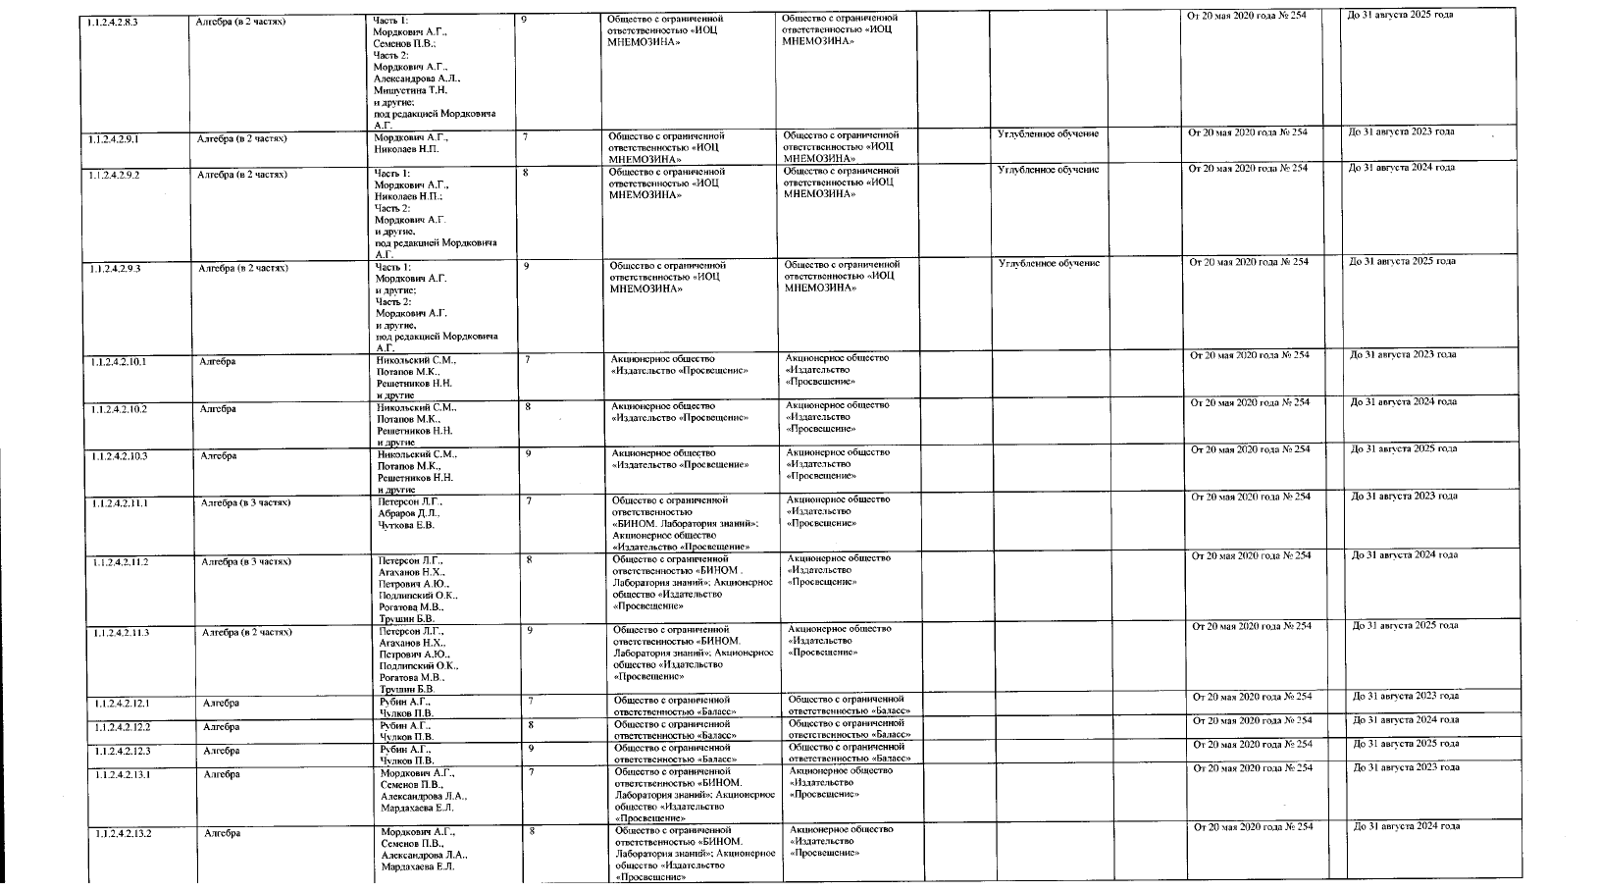

Slide 31
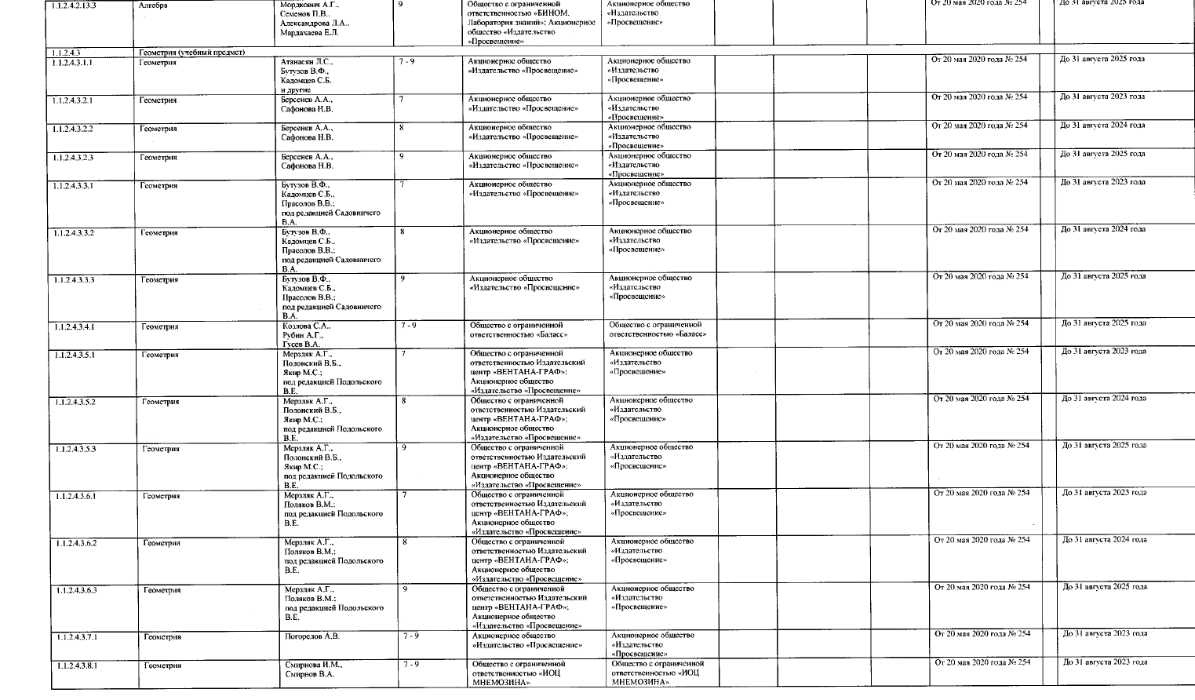

Slide 32
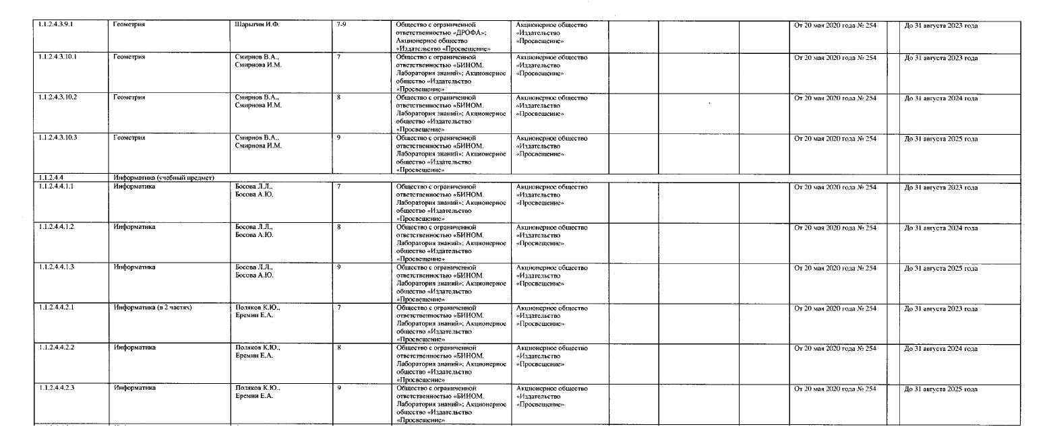

Slide 33


Приложение 1. Алгебра 7 – 9. Ю.Н. Макарычев и др.
11
Ключевые изменения:
учебник приведён в соответствие с примерной рабочей программой по математике;
увеличено количество практико-ориентированных задач,
направленных на развитие функциональной математической
грамотности;
добавлены задачи, усиливающие реализацию межпредметных связей.
Порядковый номер строки федерального перечня учебников | № ФПУ | НАИМЕНОВАНИЕ УЧЕБНИКА | АВТОРЫ | КЛАССЫ | НОМЕР ИЗДАНИЯ | Срок действия экспертного заключения
534 | 1.1.2.4.1.1.3 | Математика. Алгебра: 7-й класс: базовый уровень: учебник | Макарычев Ю.Н., Миндюк Н.Г., Нешков К.И. и другие: под ред. Теляковского С.А. | 7 | 15-е издание, переработанное | До 25 апреля 2027 года
535 | 1.1.2.4.1.1.4 | Математика. Алгебра: 8-й класс: базовый уровень: учебник | Макарычев Ю.Н., Миндюк Н.Г., Нешков К.И. и другие: под ред. Теляковского С.А. | 8 | 16-е издание, переработанное | До 25 апреля 2027 года
536 | 1.1.2.4.1.1.5 | Математика. Алгебра: 9-й класс: базовый уровень: учебник | Макарычев Ю.Н., Миндюк Н.Г., Нешков К.И. и другие: под ред. Теляковского С.А. | 9 | 15-е издание, переработанное | До 25 апреля 2027 года

Slide 34

Приложение 1. Геометрия 7 – 9. Л.С. Атанасян и др.
12
Ключевые изменения:
учебник приведён в соответствие с примерной рабочей
программой по математике (добавлены новые главы и задачи; стереометрический материал перемещен в старшую школу);
учебник сохранил привычную структуру учебного материала и рубрикацию задач;
увеличено количество практико-ориентированных задач,
направленных на формирование и развитие функциональной математической грамотности.
Порядковый номер строки федерального перечня учебников | № ФПУ | НАИМЕНОВАНИЕ УЧЕБНИКА | АВТОРЫ | КЛАССЫ | НОМЕР ИЗДАНИЯ | Срок действия экспертного заключения
537 | 1.1.2.4.1.2.1 | Математика. Геометрия: 7-9 классы: базовый уровень: учебник | Атанасян Л.С., Бутузов В.Ф., Кадомцев С.Б. и другие | 7 - 9 | 14-е издание, переработанное | До 25 апреля 2027 года

Slide 35


Приложение 1. Вероятность и статистика. 7–9 классы. Высоцкий И.Р., Ященко И.В.
13
Ключевая особенность: в качестве учебного материала
в пособии использованы актуальные сведения о демографии, экономике России, явлениях повседневной жизни,
окружающих школьника.
может использоваться как на уроках математики, так
и для организации внеурочной деятельности;
для погружения в предмет изучения даётся мотивирующая информация, связанная с интересами школьников;
содержание задач в пособии вызывает желание решить их
и найти ответы на все вопросы.
Порядковый номер строки федерального перечня учебников | № ФПУ | НАИМЕНОВАНИЕ УЧЕБНИКА | АВТОРЫ | КЛАССЫ | НОМЕР ИЗДАНИЯ | Срок действия экспертного заключения
538 | 1.1.2.4.1.3.1 | Математика. Вероятность и статистика: 7-9-е классы: базовый уровень: учебник: в 2 частях | Высоцкий И.Р., Ященко И.В.; под ред. Ященко И.В. | 7 - 9 | 1-е издание | До 17 мая 2027 года

Slide 36
Оформление титула и оборота титула новых учебников ФГОС-2021 (Приложение 1)
14
Массовый тираж 2023
Массовый тираж 2024
Оборот титула содержит пояснительную информацию о номере издания, например:
Данное издание является стереотипным (неизменным) по отношению к 1-му изданию, прошедшему экспертизу
Номер издания
регламент ирован
приказом
ФПУ
Номер первого издания на титуле НЕ будет указан по нормативам ГОСТ
На титуле указан стереотипный (неизменный) номер издания, к указанному в приказе ФПУ

Slide 37



Приложение 1. Наглядная геометрия
Ключевые особенности:
содержание курса и способ его изложения опираются на жизненный опыт учащихся
система упражнений направлена, с одной стороны, на развитие пространственных представлений, навыков рисования, а с другой – на знакомство с простейшими логическими операциями и формирование базы для проведения этих операций
введение всех новых понятий поддерживается иллюстративным рядом
деятельностный подход − основной стержень изучения курса
15
Порядковый номер строки федерального перечня учебников | № ФПУ | НАИМЕНОВАНИЕ УЧЕБНИКА | АВТОРЫ | КЛАССЫ
991 | 2.1.2.2.1.1.1 | Математика. Наглядная геометрия | Панчищина В.А., Гельфман Э.Г., Ксенова В.Н. и другие | 5 - 6
992 | 2.1.2.2.1.1.2 | Математика. Наглядная геометрия | Ходот Т.Г., Ходот А.Ю.., Велиховская В.Л. | 5
993 | 2.1.2.2.1.1.3 | Математика. Наглядная геометрия | Ходот Т.Г., Ходот А.Ю.., Велиховская В.Л. | 6
994 | 2.1.2.2.1.1.4 | Математика. Наглядная геометрия | Шарыгин М.Ф., Ерганжиева Л.Н. | 5 - 6

Slide 38
Статус учебных пособий
Использование учебных пособий закреплено Федеральным законом «Об образовании в Российской Федерации» и Федеральными государственными образовательными стандартами
16
№ 273-ФЗ «Об образовании в Российской Федерации» Федеральные государственные образовательные стандарты
Статья 18. Печатные и электронные образовательные и информационные ресурсы
36.1¹. Организация должна предоставлять не менее одного учебника и (или) учебного пособия в печатной форме, … на каждого обучающегося по учебным предметам: русский язык, математика, окружающий мир, литературное чтение, иностранные языки, а также не менее одного
учебника и (или) учебного пособия в печатной и (или) электронной форме, … на каждого обучающегося по иным учебным предметам (дисциплинам, курсам) входящим как в обязательную часть учебного
плана указанной программы, так и в часть, формируемую участниками образовательных отношений.
4. Организации, осуществляющие образовательную деятельность по
имеющим государственную аккредитацию образовательным программам начального общего, основного общего, среднего общего образования, для использования при реализации указанных образовательных программ используют:
2) учебные пособия, выпущенные организациями, входящими в перечень организаций, осуществляющих выпуск учебных пособий …
Статья 35. Пользование учебниками, учебными пособиями,
средствами обучения и воспитания
37.3². Организация должна предоставлять не менее одного учебника и (или) учебного пособия в печатной форме, … на каждого обучающегося по учебным предметам: русский язык, математика, физика, химия,
биология, литература, география, история, обществознание, иностранные языки, информатика, а также не менее одного учебника и (или) учебного пособия в печатной и (или) электронной форме, … на каждого
обучающегося по иным учебным предметам (дисциплинам, курсам),
входящим как в обязательную часть учебного плана указанной
программы, так и в часть, формируемую участниками образовательных отношений.
2. Обеспечение учебниками и учебными пособиями, а также учебно- методическими материалами, средствами обучения и воспитания
организаций, осуществляющих образовательную деятельность по основным образовательным программам, в пределах федеральных государственных образовательных стандартов … осуществляется за счет бюджетных
ассигнований федерального бюджета, бюджетов субъектов Российской
Федерации и местных бюджетов.
1.
2.
Приказ Министерства просвещения РФ от 18 июля 2022 г. № 569 Приказ Министерства просвещения РФ от 18 июля 2022 г. № 568

Slide 39








Учебные пособия, переработанные под ФГОС-2021
17
Математика. 5 – 6 классы
УМК Дорофеев Г.В., Шарыгин И.Ф., Суворова С.Б. и другие
УМК Мерзляк А.Г., Полонский В.Б., Якир М.С.: под редакцией Подольского В.Е.
УМК Никольский С.М., Потапов М.К., Решетников Н.Н. и другие
…
Алгебра. 7 – 9 классы
УМК Дорофеев Г.В., Суворова С.Б., Бунимович Е.А. и др.
УМК Мерзляк А.Г., Полонский В.Б., Якир М.С.: под редакцией Подольского В.Е.
УМК Никольский С.М., Потапов М.К., Решетников Н.Н. и другие
УМК Мордкович А.Г., Семенов П.В., Александрова Л.А., Мардахаева Е.Л.
…
Геометрия. 7 – 9 классы
УМК Мерзляк А.Г., Полонский В.Б., Якир М.С.: под редакцией Подольского В.Е.
…

